Slide 2
Luyện Tập

Slide 3
1. Đọc thông tin trong hình 1 và trình bày tóm tắt các nội dung đã học

Slide 4
Các yếu tố cần thiết cho sự sống và phát triển
Ánh sáng, nhiệt độ, không khí, nước, chất khoáng,…
Thực vật
Tự tổng hợp chất dinh dưỡng từ khí các-bô-níc, nước,…
Thu nhận khí các-bô-níc và thải khí ô-xi khi quang hợp
Nhận khí ô-xi và thải ra khí các-bô-níc khi hô hấp
Thực vật và động vật
?
Trao đổi các chất với môi trường
Các yếu tố cần thiết cho sự sống và phát triển
Ánh sáng, nhiệt độ, không khí, thức ăn, nước,…
Động vật
Lấy thức ăn từ thực vật, động vật khác để tổng hợp thành các chất dinh dưỡng
Lấy vào khí ô-xi, nước uống, thức ăn
Thải ra khí các-bô-níc, nước tiểu, chất cặn bã
?
Trao đổi các chất với môi trường

Slide 5
Kết luận
Thực vật trao đổi khí các-bô-níc, ô-xi, nước và các chất khoáng với môi trường.
Động vật thường xuyên trao đổi các chất với môi trường: lấy vào thức ăn, nước, khí ô-xi và thải ra các chất cặn bã, nước tiểu, khí các-bô-níc,...

Slide 6
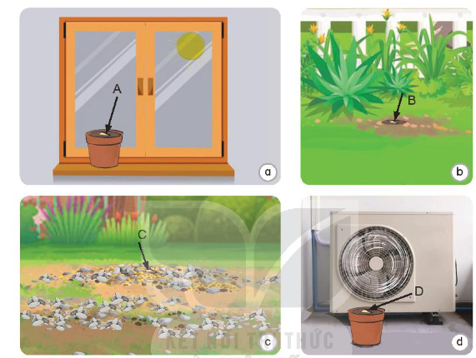
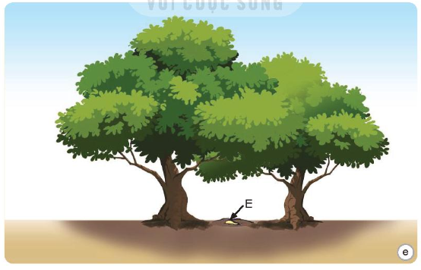
2. Các hạt giống một loại cây gieo vào các vị trí A, B, C, D, E như hình 2 được cung cấp đầy đủ nước và hạt nảy mầm thành cây con. Hãy dự đoán:

Slide 7
Vị trí nào cây con có thể sẽ phát triển tốt? Vì sao?
Vị trí nào cây con sẽ không hoặc kém phát triển? Vì sao?

Slide 8
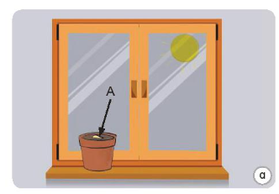
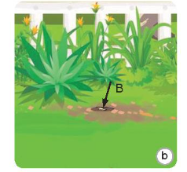
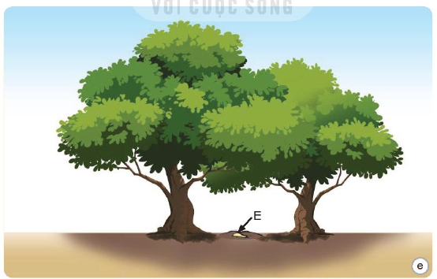
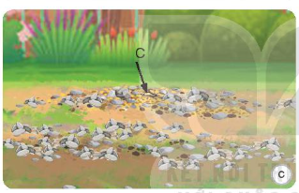
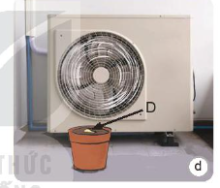

Slide 9
Vị trí cây con phát triển tốt
Vị trí B cây con có thể sẽ phát triển tốt: đất tơi xốp, đảm bảo ánh sáng, nước, không khí, chất khoáng, nhiệt độ thích hợp cho cây phát triển.

Slide 10
Vị trí cây con sẽ không hoặc kém phát triển
Vị trí A: các yếu tố cần thiết không tốt bằng vị trí B.
Vị trí C: đất sỏi đá thiếu nước và chất khoáng.
Vị trí D: nơi tỏa nhiệt nóng của điều hòa, nhiệt độ cao.
Vị trí E: dưới tán cây thiếu ánh sáng.

Slide 11
Vận Dụng

Slide 12
Luật chơi:
Hãy nhanh tay đưa ra đáp án đúng cho 4 câu hỏi sau nhé! Chúng ta cùng thi đua xem bạn nào có trí nhớ tốt nhất nào!
Notes:
Gv kích vào từng hình ảnh để đến slide câu hỏi.
Nhấn vào khung chữ Thử tài trí nhớ đến Kết bài

Slide 13
Nước, ánh sáng, chất khoáng
Thực vật cần gì để sống?
Nước, chất khoáng, không khí, ánh sáng, nhiệt độ
Nước, chất khoáng, không khí, ánh sáng

Slide 14
Động vật cần gì để sống?
Ánh sáng, nhiệt độ, không khí, thức ăn, nước
Ánh sáng, nhiệt độ, thức ăn, nước
Ánh sáng, nhiệt độ, thức ăn, không khí

Slide 15
Trao đổi khí với mặt trời để thực hiện quá trình hô hấp
Lá cây có nhiệm vụ gì?
Trao đổi khí với rễ cây
Trao đổi khí với môi trường để thực hiện quá trình quang hợp, hô hấp

Slide 16
Bỏ đói, chỉ cho uống nước
Khi thời tiết quá nóng, ta cần làm gì để chăm sóc vật nuôi?
Tắm, cho uống đủ nước, chỗ ở thoáng mát,..
Cho tắm nắng lúc 12 giờ

Slide 17
CHÚC CÁC EM HỌC TỐT!
CHÚC CÁC EM HỌC TỐT!

